Slide 1

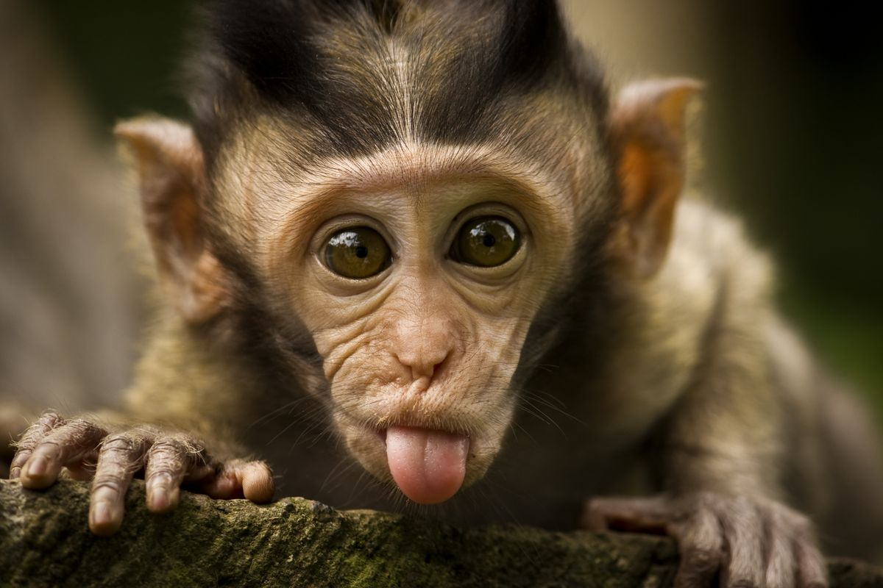
함께하는 인권이야기
함께하는 인권이야기
노들 인권센터
토토로

Slide 2
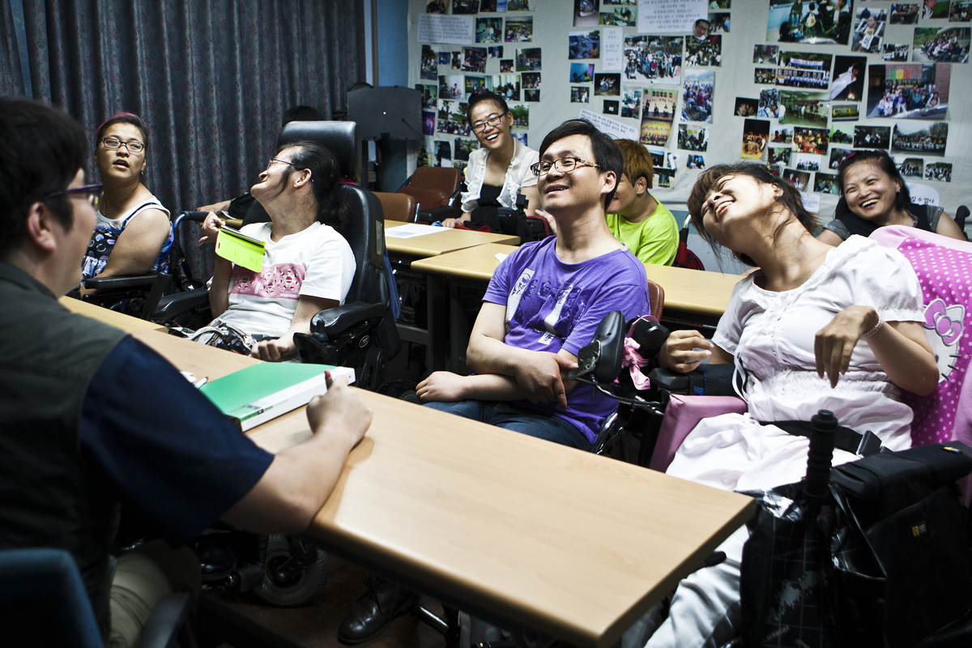
우리는 노들야학에서 함께 공부하고 있어요.
http://h21.hani.co.kr/arti/society/society_general/36907.html

Slide 3
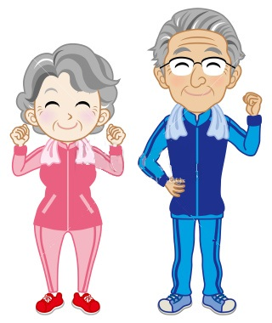

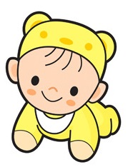

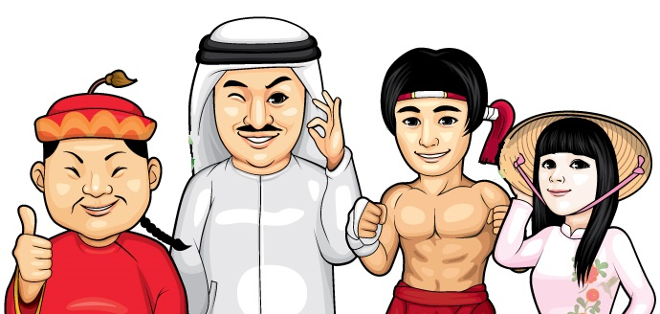
인권이 뭘까?
진짜?
인권은 모두에게 있다.

Slide 4
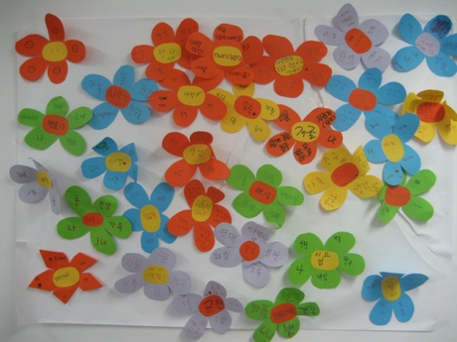
“우리 모두는 자신이 권리를 가졌다는 걸
알고 태어났습니다.
필요한 것은 그걸 다시 ‘기억’해내는 일일 뿐입니다.”
- 루마니아 인권교육가의 말

Slide 5
인권의 눈으로
세상을 본다는 것

Slide 6
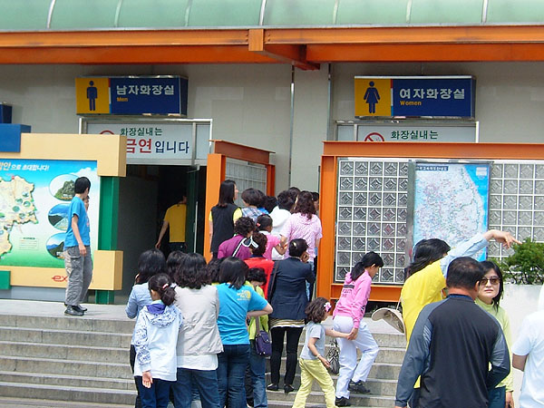
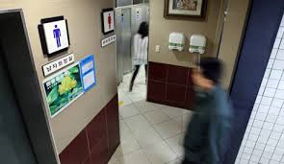
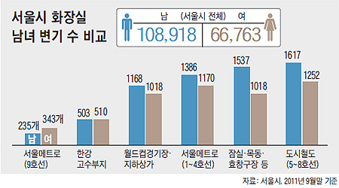

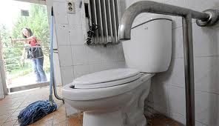
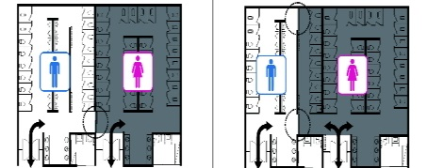
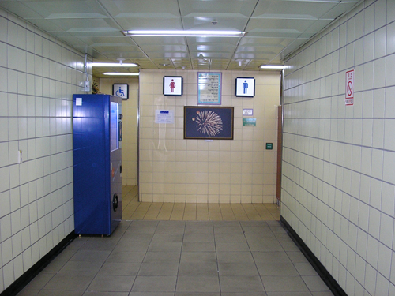
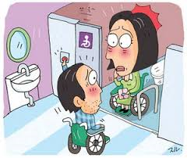
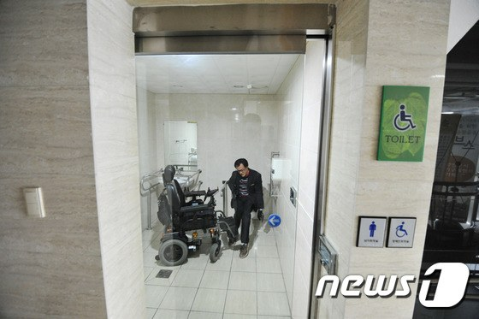
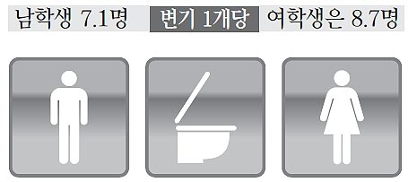
시끌벅쩍 화장실
Notes:
남성 1분24초 여성 3분

Slide 7
인권의 원칙들

Slide 8


우리가 인권교육을 배우는 이유

Slide 9
“인권에 대해 배우는 것 자체가 권리이다.
무지를 강요하는 것, 내버려 두는 것은 인권침해이다.
교육은 인권과 자유의 주춧돌이다”
- 유엔 <인권, 새로운 약속>중에

Slide 10
UN 어린이 청소년 권리
교육 - 공부하고 싶은 사람 누구나 공부할 권리.
차별반대 - 피부색, 나이, 성별 국적 등 서로의 차이에 상관 없이 평등할 권리.
의견 - 나의 의견을 자유롭게 말하고 존중 받을 권리.
종교 - 나의 종교를 선택할 권리.
모임 - 평화롭게 모임을 만들고 집회를 열 수 있는 권리.

Slide 11
UN 어린이 청소년 권리
학대 - 매맞거나 무관심에 상처받지 않을 권리.
장애 - 장애를 가진 사람은 특별한 보살핌과 교육을 받을 권리.
놀이 - 쉴 수 있고 놀이를 할 수 있는 권리.
벌 - 잘못을 하면 벌을 받을 수 있지만, 몸과 마음에 상처를 주는 벌을 받지 않을 권리.
사생활 - 나만의 비밀로 하고 싶은 것을 존중 받을 권리.

Slide 12
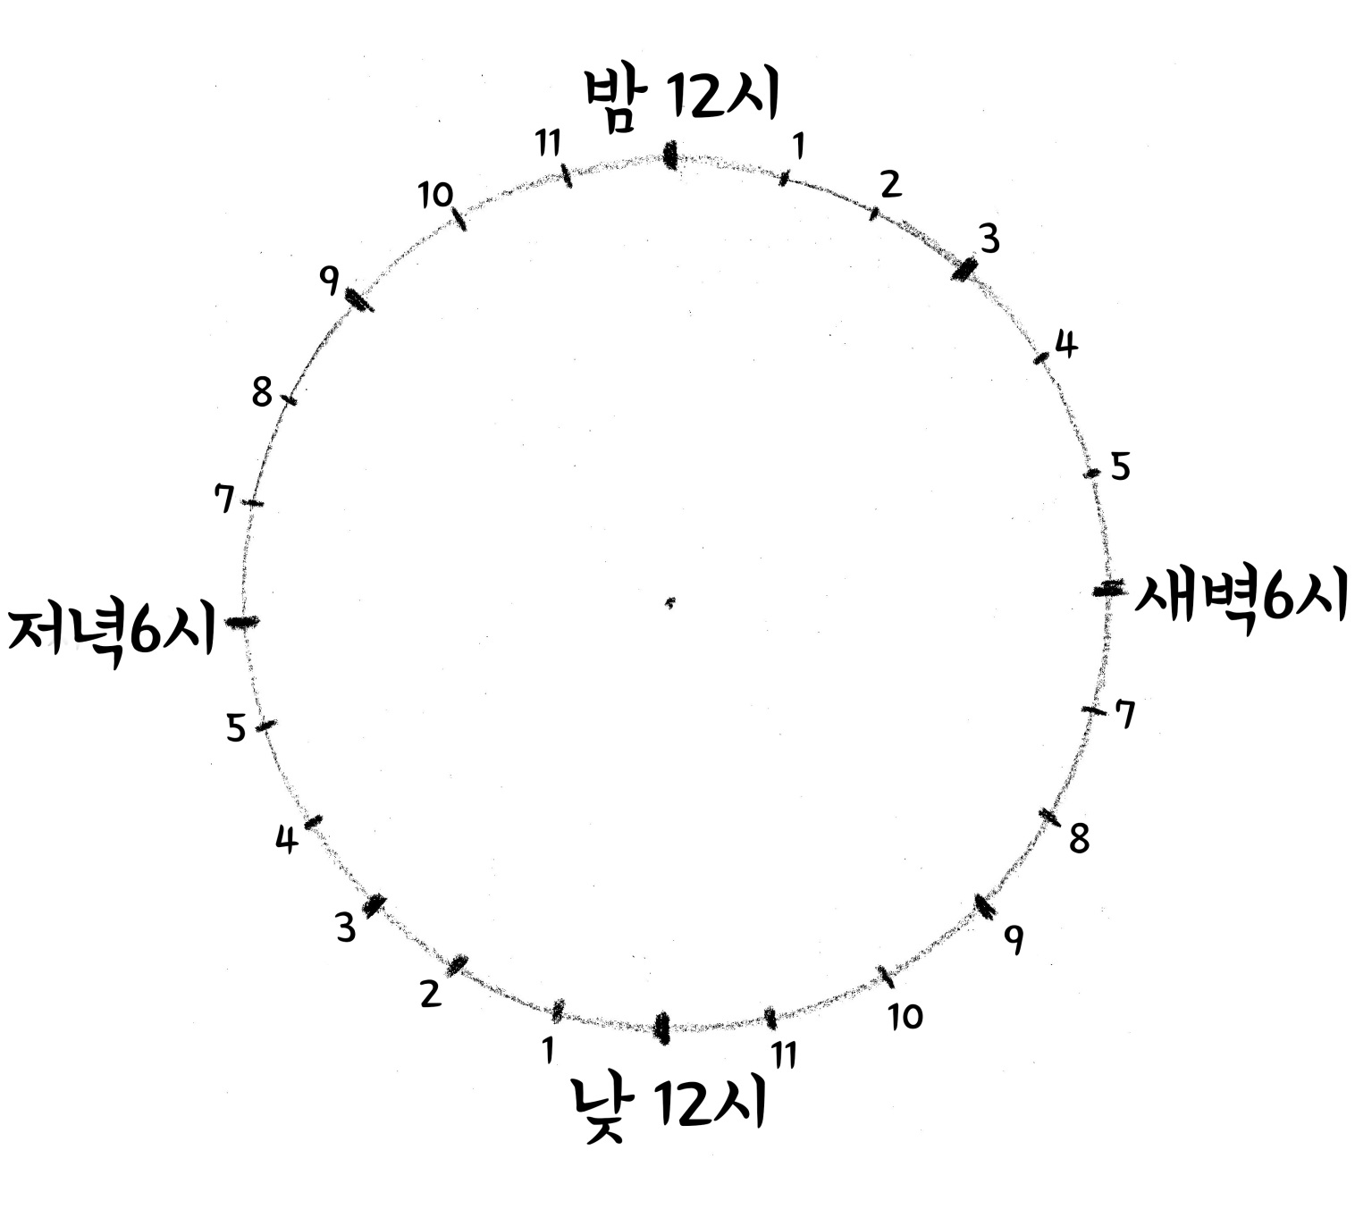
나의 24시.
“진짜” 생활표 만들기
나를 힘들게 하는 것/
내가 하고 싶은 것

Slide 13
장애인복지카드가 있는 사람??
몸이 불편한 사람
귀가 안 들리는 사람
앞을 못보는 사람
의사소통할수 없는 사람
사람들과 상호작용못하는 사람????
장애란 무엇일까? 장애인이란?

Slide 14
상상해봐!
장애인이 중심인 세상은
어떤 모습일까?

Slide 15
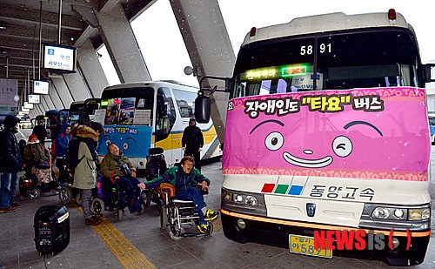
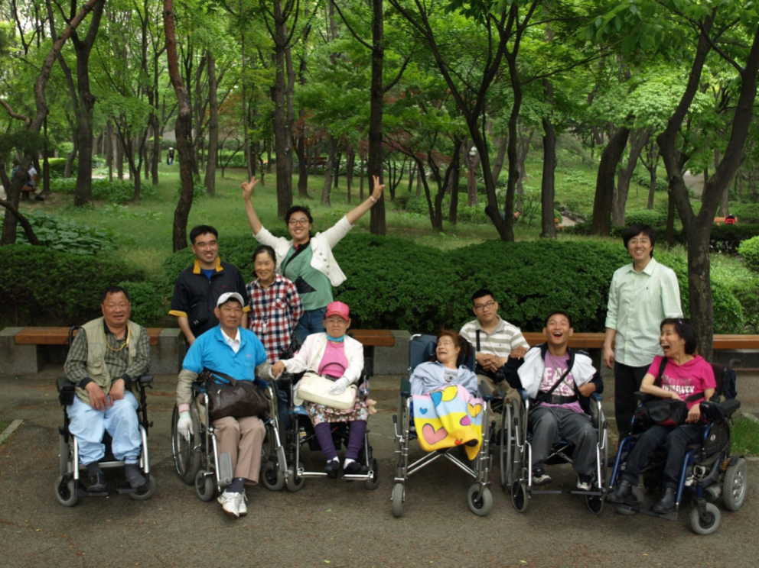
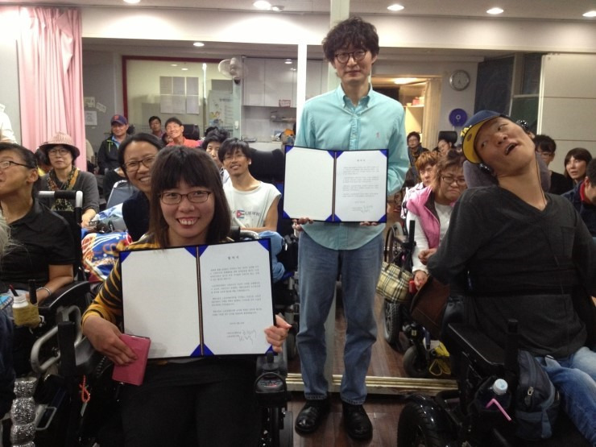
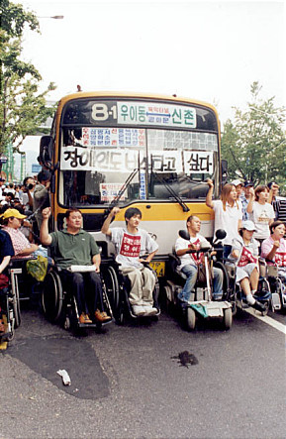
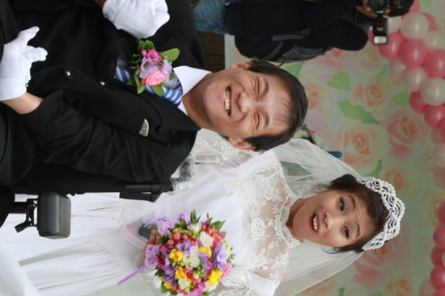

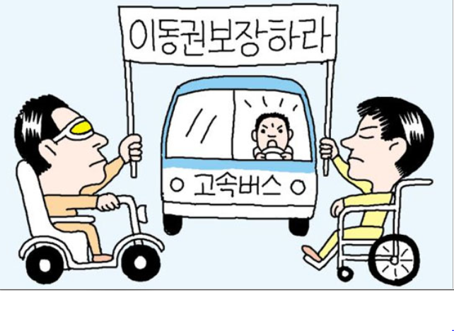
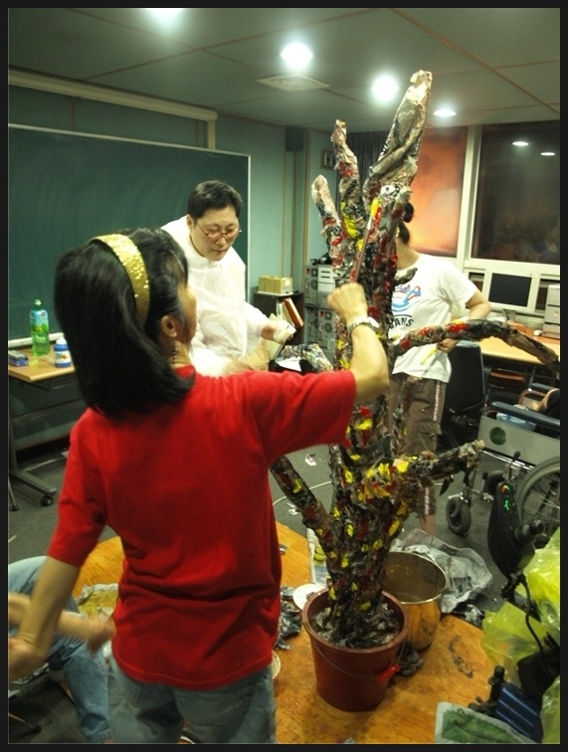
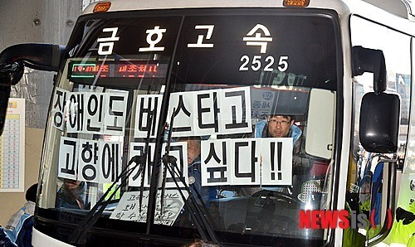
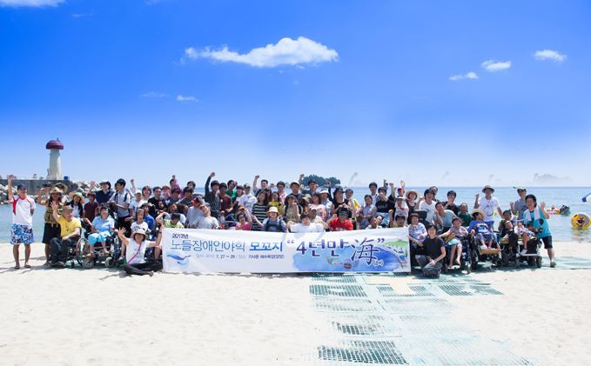
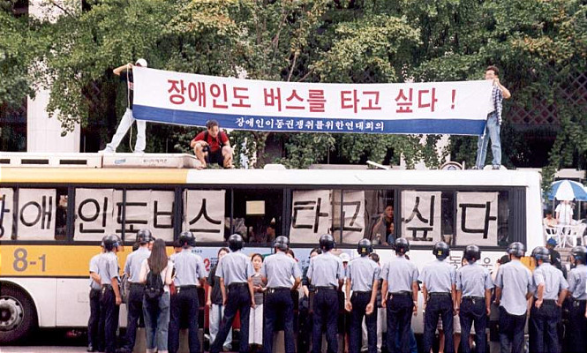
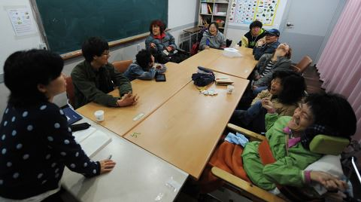
노들장애인야간학교

Slide 16
장애로 인해 불편함을 겪는 사람
사회적인 문제이고 차별과 밀접한 관련이 있다.

Slide 17
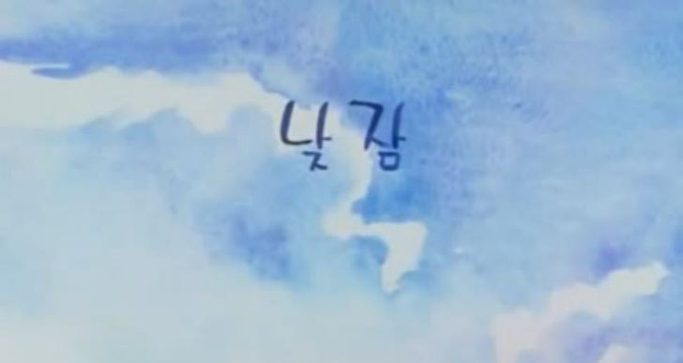
장애인권 애니메이션

Slide 18
장애인의
다양한 권리 찾기
여러분이 인권지킴이가 되어주세요!~

Slide 19
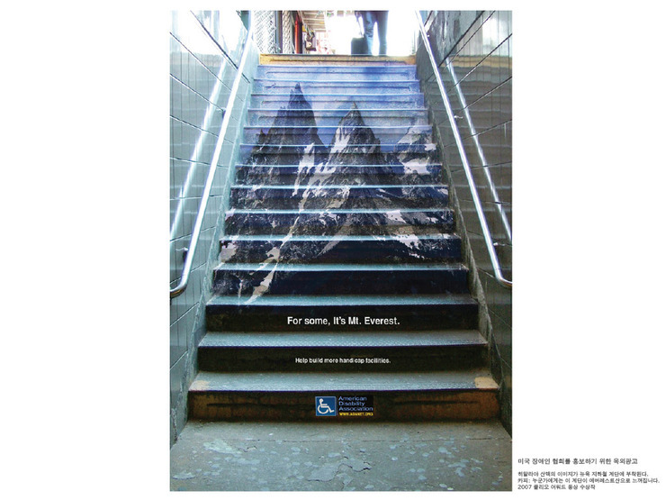
이동권

Slide 20
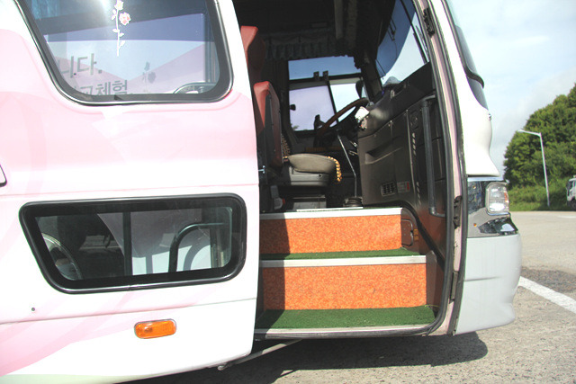
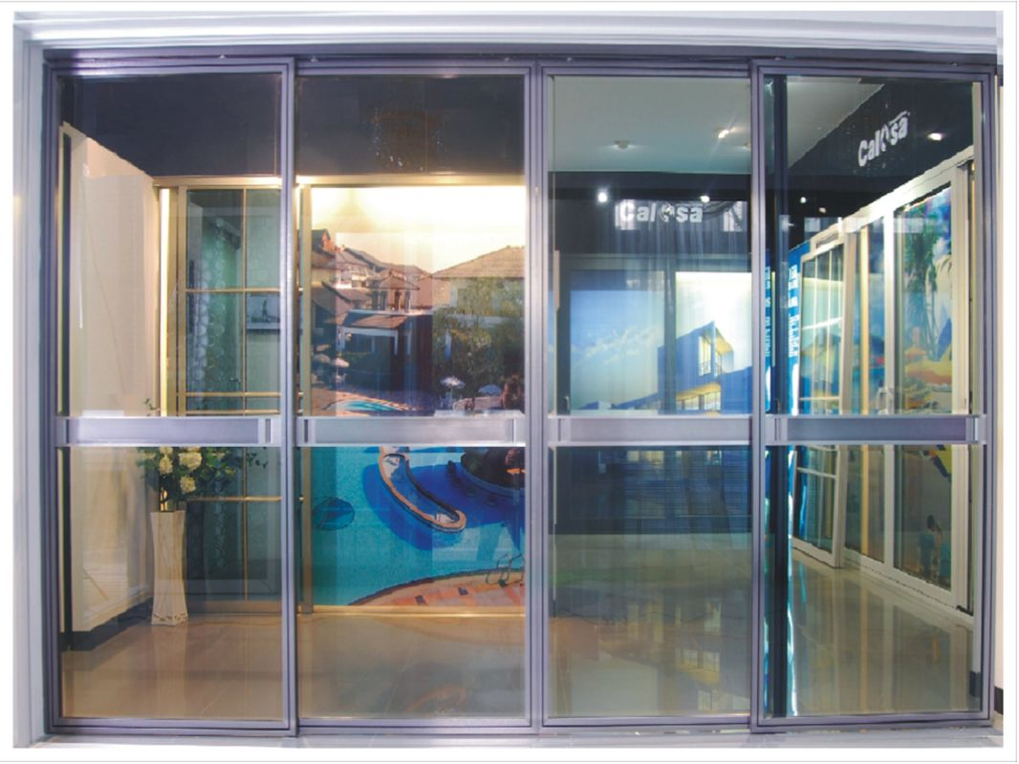
자유
자유롭게 이동할 수 있는 권리
나도 여행가고 싶다!!

Slide 21
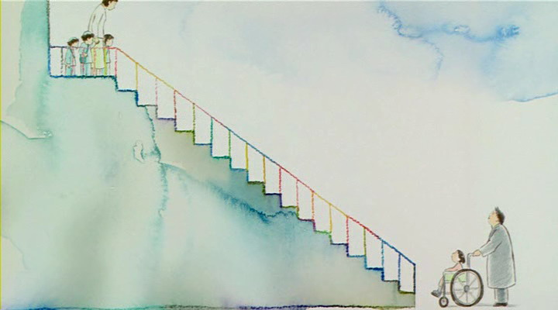
교육권
의무교육을 받을 권리

Slide 22
영상 ＇산 좋고 물 좋은 곳’
- 시설은 어떤 곳일까요?
- 시설은 누구를 위한 곳일까요?

Slide 23
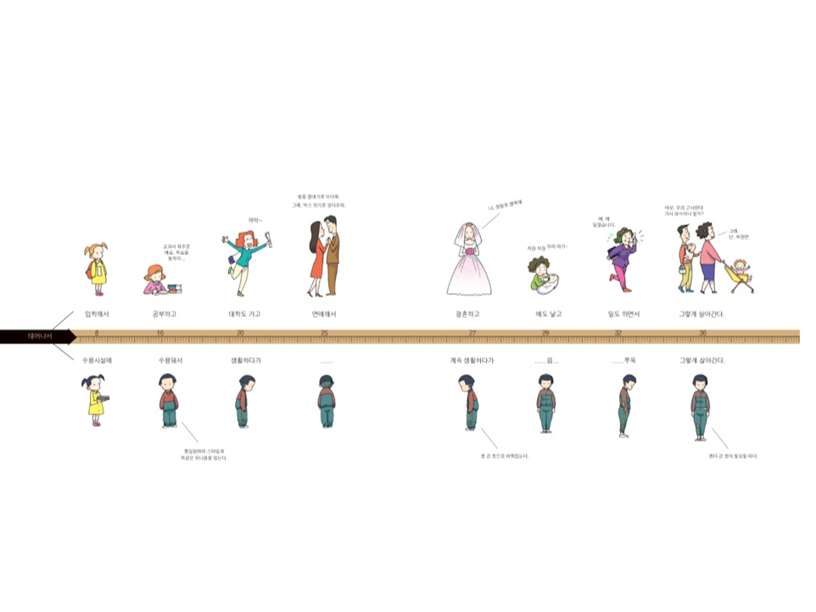

Slide 24
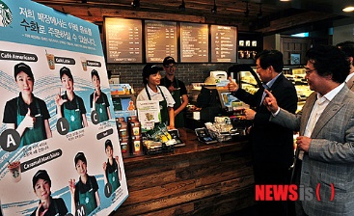
의사소통권리
스타벅스에서는
청각장애인을 위한 서비스가 있다?

Slide 25
차이가 차별이 되지 않는 세상
우리가 함께 만들어가야해요!!
수업을 정리하며!~~~

